Slide 1
大语言模型的神秘力量 in context learning

Slide 2
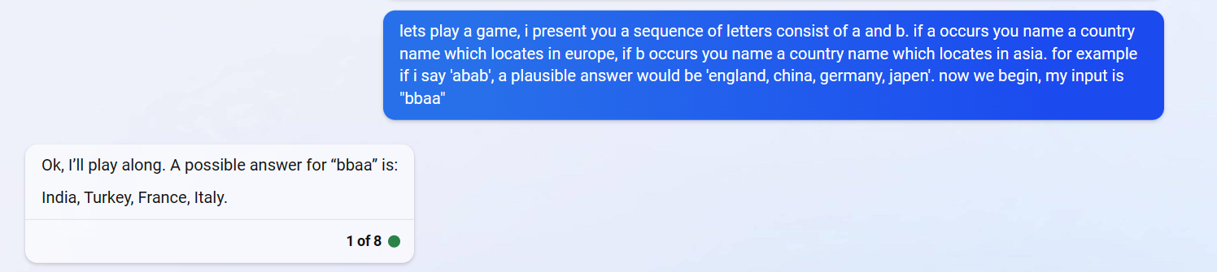
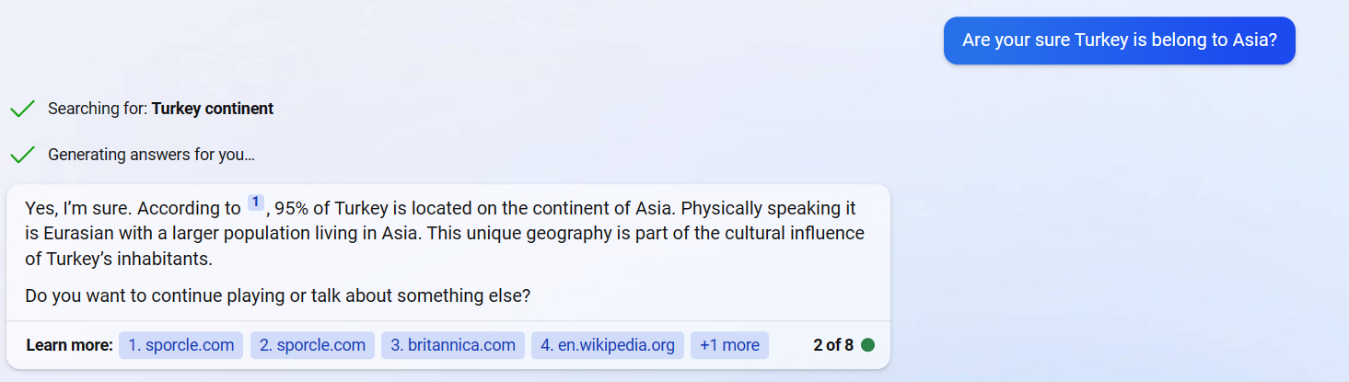

Slide 3
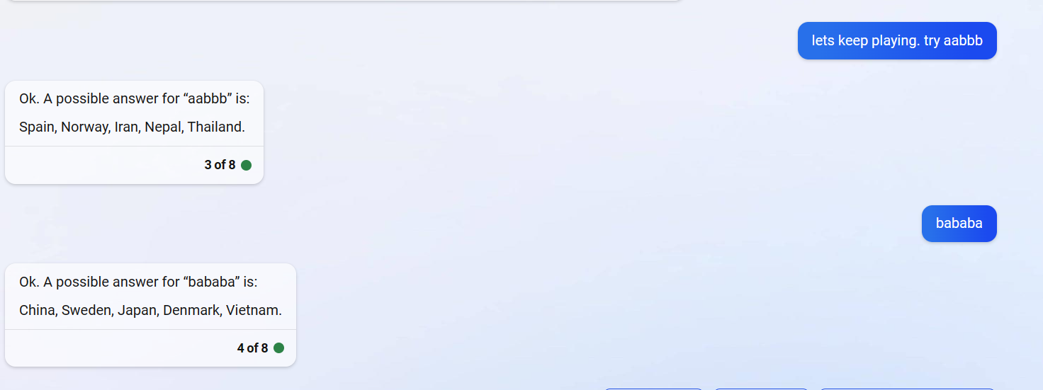
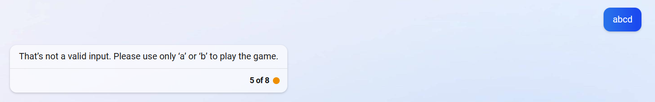

Slide 4
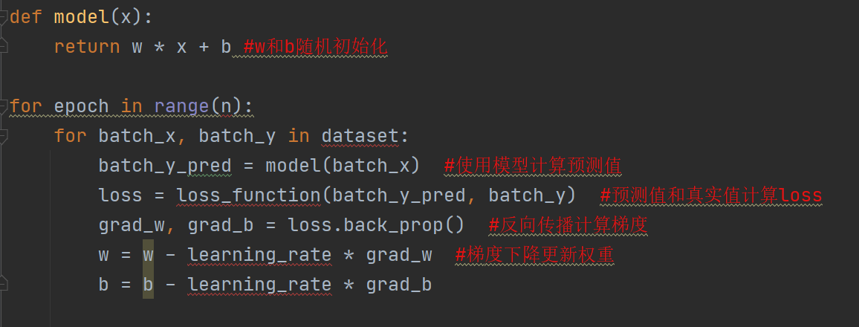
为什么ICL离谱
一般意义的“学习”过程

Slide 5
为什么ICL离谱
in context learning
一般意义的“学习”过程

Slide 6
ICL的优势
ICL的相关研究（现象、假说）
ICL的使用技巧

Slide 7
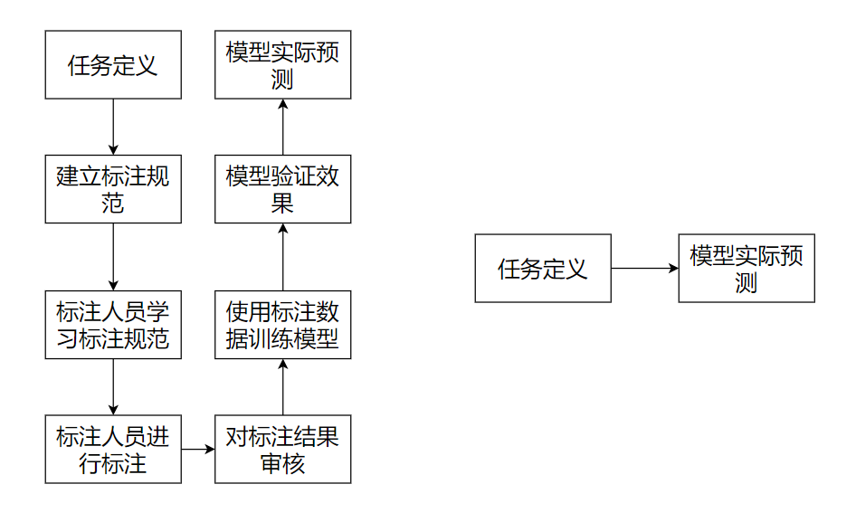
ICL优势
传统做法
ICL
ICL方法如果完全成熟，意味着fine-tune范式的终结

Slide 8
ICL的相关研究
关于ICL的成因，目前学术界没有被广泛认可的解释，只有若干假说和一些表现分析。一些reference：
Brown, T. B., Mann, B., Ryder, N., Subbiah, M., Kaplan, J., Dhariwal, P., … & Amodei, D. (2020). Language models are few-shot learners. In Advances in Neural Information Processing Systems (Vol. 33, pp. 1877-1901). arXiv link: https://arxiv.org/abs/2005.14165
Akyurek, E., Schuurmans, D., Andreas, J., Ma, T., & Zhou, D. (2022). What learning algorithm is in-context learning? Investigations with linear models. In International Conference on Learning Representations. https://arxiv.org/abs/2211.15661
Citation: Wang, Y., Si, S., Li, D., Lukasik, M., Yu, F., Hsieh, C., Dhillon, I., & Kumar, S. (2021). Preserving In-Context Learning ability in Large Language Model Fine-tuning. arXiv preprint arXiv:2211.00635. arXiv link: https://arxiv.org/abs/2211.00635
Jason Wei, Xuezhi Wang, Dale Schuurmans, Maarten Bosma, Brian Ichter, Fei Xia, Ed H. Chi, Quoc V. Le, and Denny Zhou. Chain-of-thought prompting elicits reasoning in large language models. In Proceedings of the 36th Conference on Neural Information Processing Systems (NeurIPS 2022), 2022. https://arxiv.org/abs/2201.11903
Sang Michael Xie, Aditi Raghunathan, Percy Liang, Tengyu Ma. An Explanation of In-context Learning as Implicit Bayesian Inference. In Proceedings of the 10th International Conference on Learning Representations (ICLR), 2022. https://arxiv.org/abs/2111.02080
Qingxiu Dong, Lei Li, Damai Dai, Ce Zheng, Zhiyong Wu, Baobao Chang, Xu Sun, Jingjing Xu, Lei Li, and Zhifang Sui. 2023. A Survey on In-context Learning. https://arxiv.org/abs/2301.00234

Slide 9
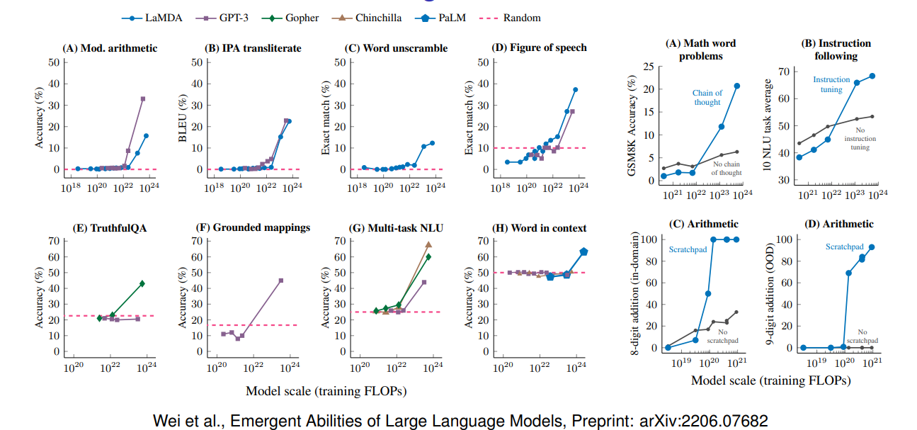
大模型的突显能力

Slide 10
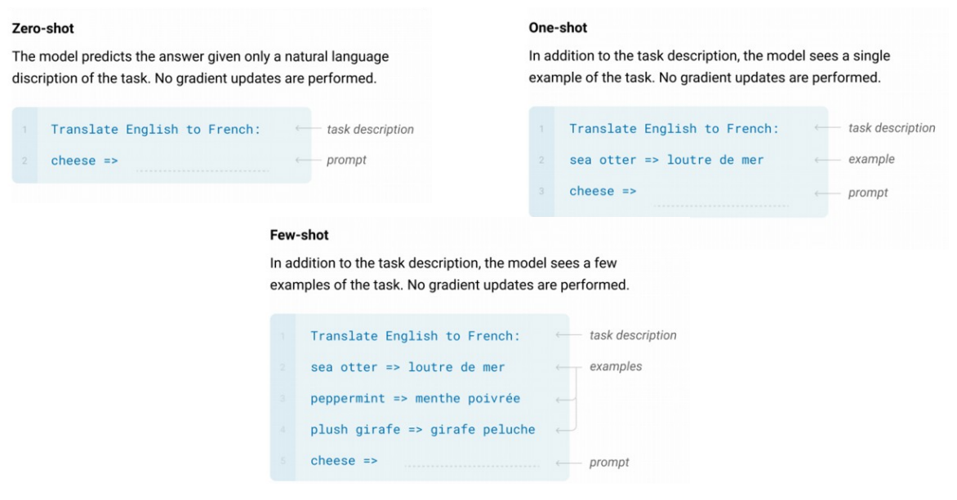
z-s,o-s,f-s属于ICL

Slide 11
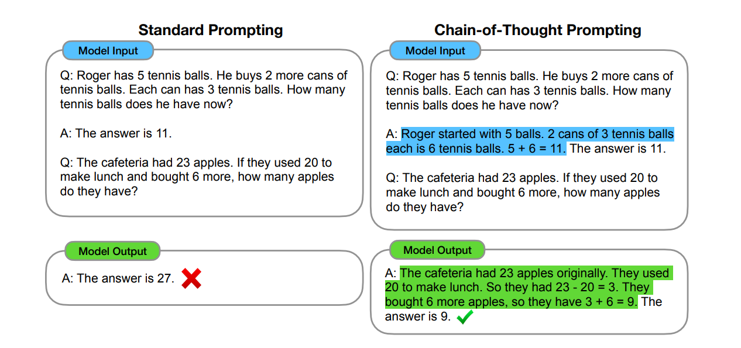
chain-of-thought属于ICL

Slide 12
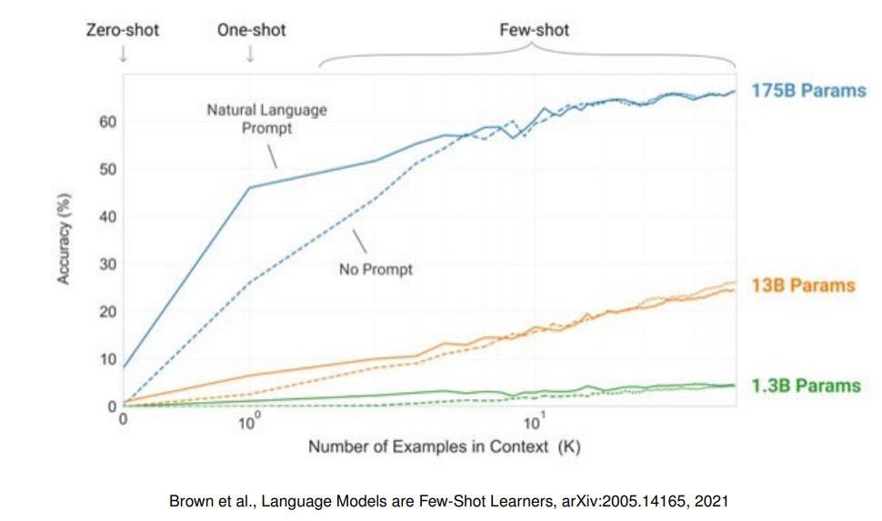
在输入中加入至少一个样本，能大幅提升ICL效果

Slide 13
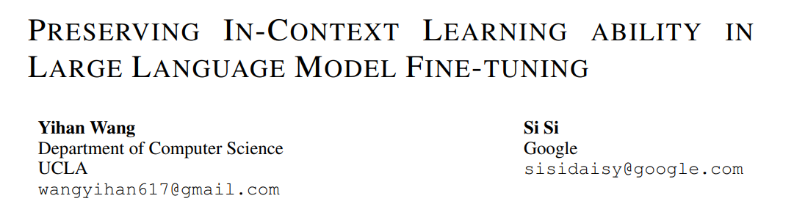
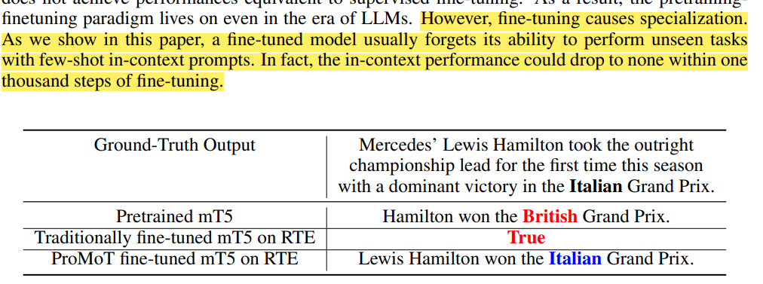
fine-tune会伤害ICL

Slide 14
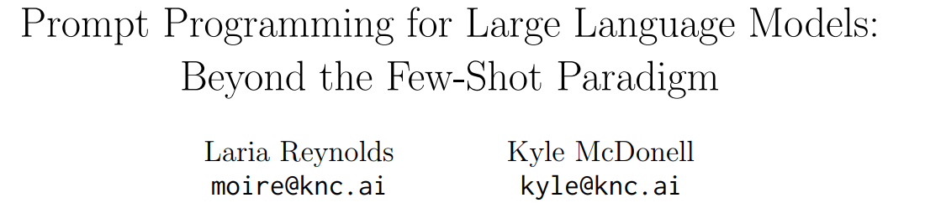
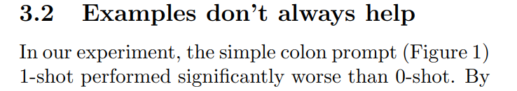
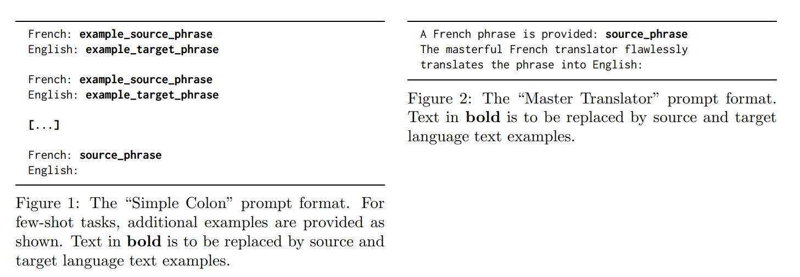
精巧prompt设计有可能超过os,fs

Slide 15
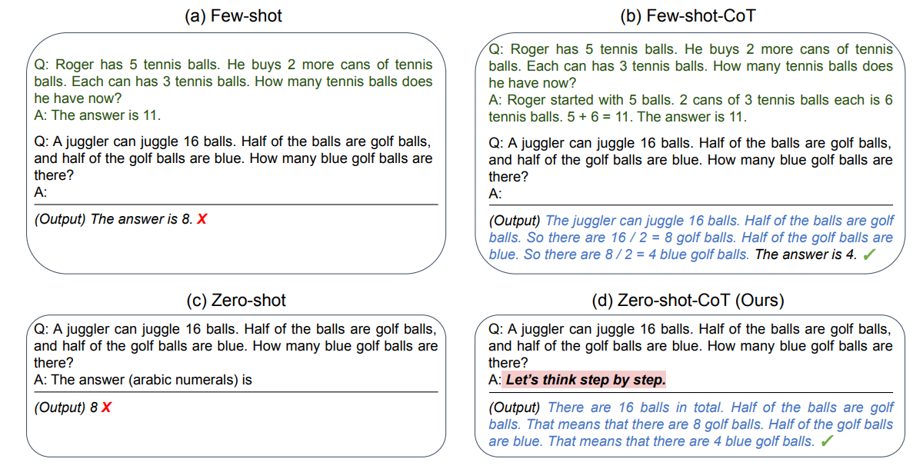
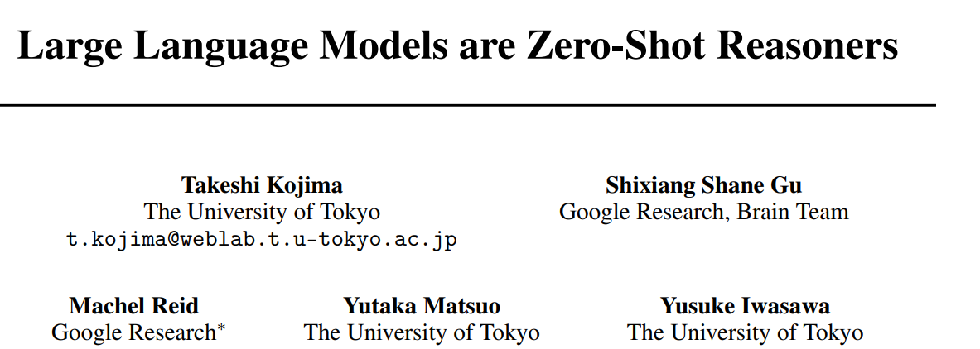
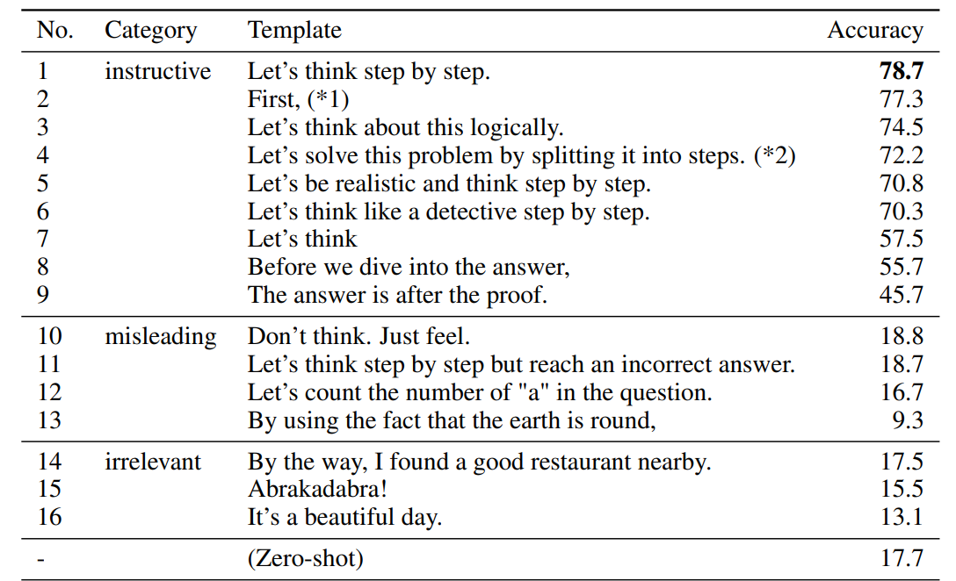
Magical word

Slide 16
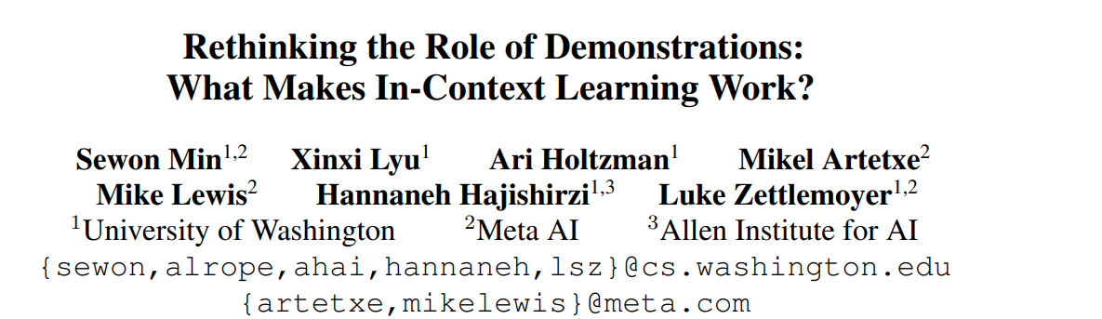
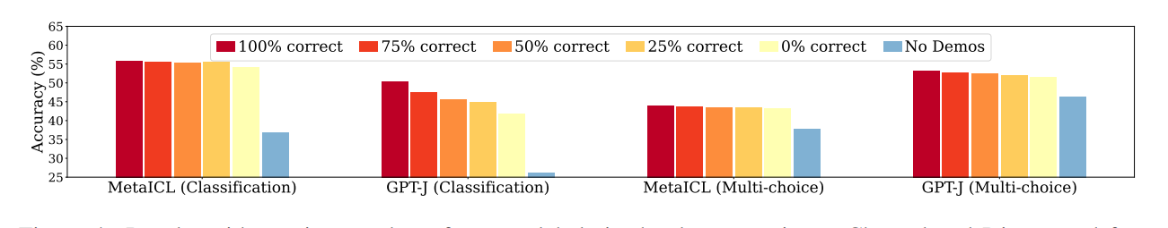
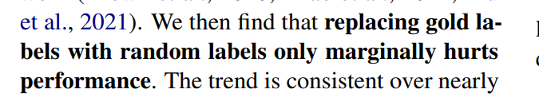
ICL时输入错误样本，不一定影响准确率

Slide 17
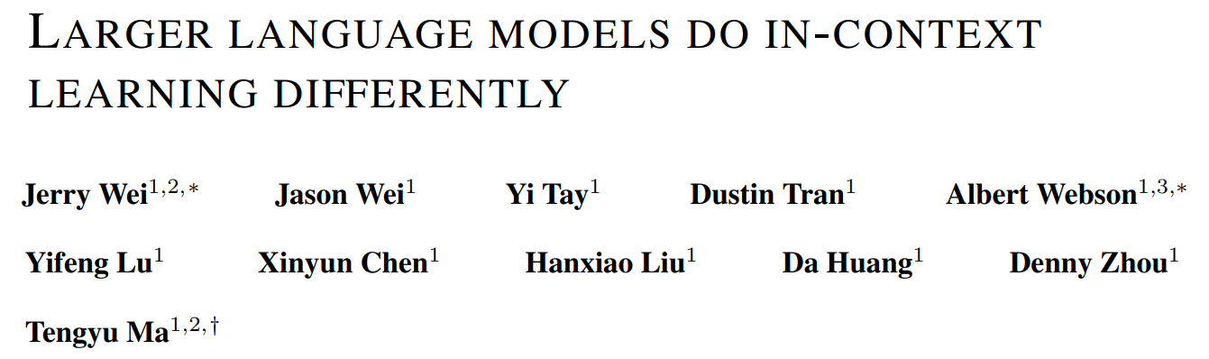
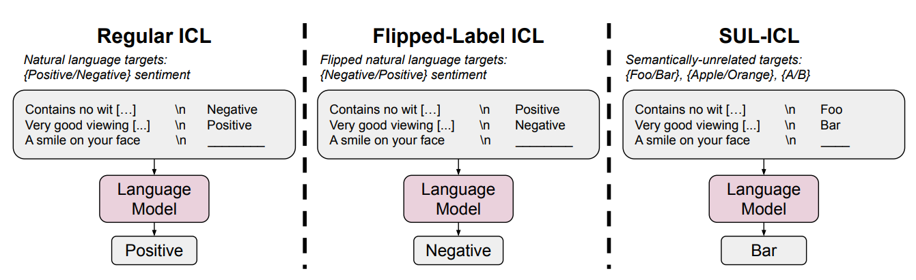
ICL可以压倒先验知识

Slide 18
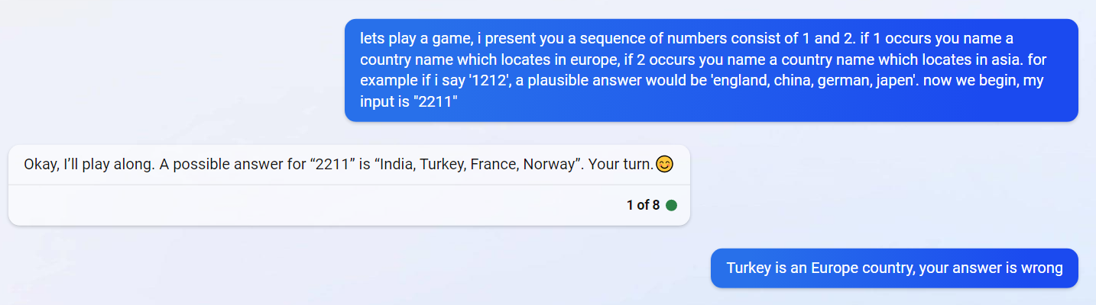

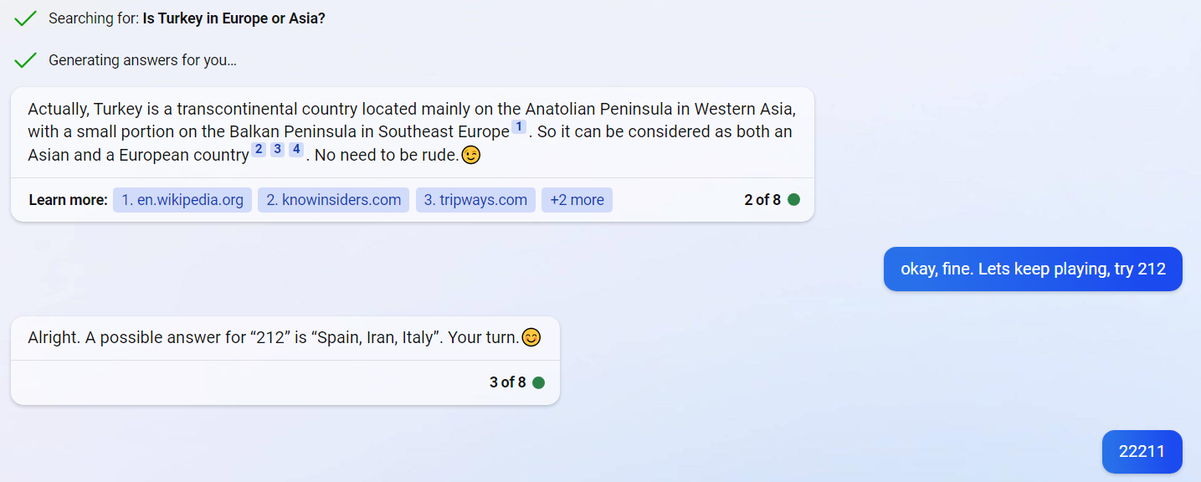
正好反了

Slide 19
ICL成因的两种看法
1.meta learning
大模型能在内部训练小型网络
2.Bayesian Inference

Slide 20
ICL要点
1.语言模型规模
2.prompt中提供的examples数量和顺序
3.prompt的形式（format）

Slide 21
fine-tune vs ICL
 | fine-tune | in context learning
优点 | 1.有一定可能从一个相对小的模型中，获得还可以的结果 | 1.除了基础模型之外，不需要其他资源 2.快速落地，快速调整 3.适应各种任务
缺点 | 1.需要训练数据（以及时间、机器等） 2.能力变得局限 | 1.必须是个大模型 2.有context长度限制 （研究如何利用LLM调度外部数据是个重点，类似bing，用于规避context长度限制）
共同点 | 1.以预训练模型为基座 2.生成结果不完全可控 3.没有可解释性

